Slide 1
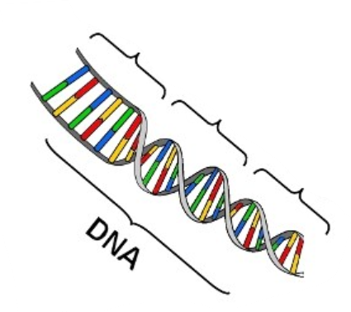
Τα γονίδια είναι τμήματα του DNA, που περιέχουν πληροφορίες για την σύνθεση μιας πρωτεΐνης, και γενικότερα ένα γονίδιο ελέγχει και ένα χαρακτηριστικό του οργανισμού...
Άρα μέσω των γονιδίων του το DNA, καθορίζει την δομή της κάθε πρωτεΐνης, οι οποίες με τη σειρά τους καθορίζουν την λειτουργιά κάθε οργανισμού (ζώα, φυτά, μικρόβια …)
Γονίδιο 1
Γονίδιο 2
Γονίδιο 3

Slide 2
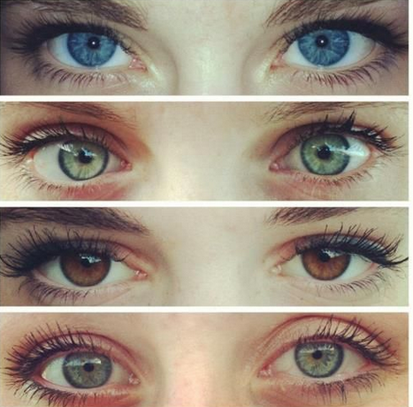
Κάθε γονίδιο μπορεί να εμφανίζεται με διαφορετικές μορφές, που ονομάζονται αλληλόμορφα
Γονίδιο 1
Γονίδιο 2
Γονίδιο 3

Slide 3
Κάθε γονίδιο μπορεί να εμφανίζεται με διαφορετικές μορφές, που ονομάζονται αλληλόμορφα
Παράδειγμα * το γονίδιο που ελέγχει το χρώμα των ματιών μπορεί να έχει διάφορα αλληλόμορφα , όπως αλληλόμορφο που αντιστοιχεί σε μπλε μάτια, αλληλόμορφο που αντιστοιχεί σε μαύρα μάτια, αλληλόμορφο που αντιστοιχεί σε πράσινα μάτια, ή σε καφέ μάτια
Άρα μπορούμε να πούμε ότι το γονίδιο που ελέγχει το χρώμα των ματιών, μπορεί έχει 4 αλληλόμορφα .
* το χρώμα των ματιών καθορίζεται από πολλά γονίδια…

Slide 4
Στον άνθρωπο κάθε σωματικό κύτταρο έχει 46 χρωμοσώματα, τα οποία είναι ανά δύο όμοια. Δύο όμοια χρωμοσώματα ονομάζονται ομόλογα χρωμοσώματα:
Ένα ζεύγος ομόλογων χρωμοσωμάτων
Χρωμόσωμα από την μητέρα
Χρωμόσωμα από τον πατέρα
Notes:
4

Slide 5
Ένα ζεύγος ομόλογων χρωμοσωμάτων
Χρωμόσωμα από την μητέρα
Χρωμόσωμα από τον πατέρα
Οι οργανισμοί που έχουν τα μισά τους χρωμοσώματα από τον πατέρα και τα άλλα μισά από την μητέρα ονομάζονται διπλοειδής οργανισμοί
Notes:
5

Slide 6
Ένας διπλοειδής οργανισμός, για ένα ορισμένο χαρακτηριστικό του (π.χ. χρώμα ματιών) που ελέγχεται από ένα γονίδιο, έχει 2 αλληλόμορφα αυτού του γονιδίου (π.χ. αλληλόμορφο που αντιστοιχεί σε μπλε μάτια και αλληλόμορφο που αντιστοιχεί σε μαύρα μάτια).
Τα δύο αλληλόμορφα του γονιδίου, βρίσκονται στην ίδια θέση των δυο ομόλογων χρωμοσωμάτων
Ένα ζεύγος ομόλογων χρωμοσωμάτων
Χρωμόσωμα από την μητέρα
Χρωμόσωμα από τον πατέρα
Μπλε μάτια
Μαύρα μάτια
Notes:
6

Slide 7
Ένας διπλοειδής οργανισμός ονομάζεται ομόζυγος για ένα γονίδιο , αν τα δυο αλληλόμορφα του γονιδίου είναι ίδια.
Παράδειγμα ένα άτομο είναι ομόζυγο για το χρώμα των ματιών αν και τα δυο αλληλόμορφα του καθορίζουν μπλε μάτια
Ένα ζεύγος ομόλογων χρωμοσωμάτων
Μπλε μάτια
Μπλε μάτια
Notes:
7

Slide 8
Ένας διπλοειδής οργανισμός ονομάζεται ετερόζυγος για ένα γονίδιο , αν τα δυο αλληλόμορφα του γονιδίου είναι διαφορετικά.
Ένα ζεύγος ομόλογων χρωμοσωμάτων
Παράδειγμα ένα άτομο είναι ετερόζυγο για το χρώμα των ματιών αν τα δυο αλληλόμορφα είναι διαφορετικά, το ένα αντιστοιχεί σε μπλε μάτια και το άλλο σε καστανά.
Μπλε μάτια
Καστανά μάτια
Notes:
8

Slide 9
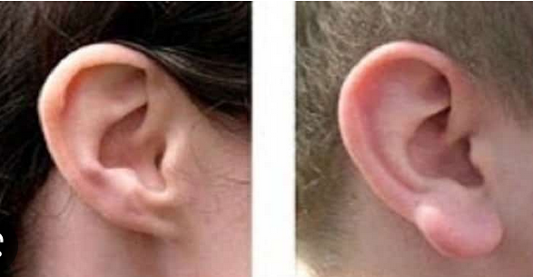
Προσκολλημένοι λοβοί αυτιών
Ελεύθεροι λοβοί αυτιών

Slide 10
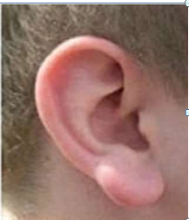
Παράδειγμα ένα ομόζυγο άτομο που έχει δυο ίδια αλληλόμορφα που καθορίζουν ελεύθερους λοβούς, τελικά θα έχει ελεύθερους λοβούς αυτιών.
.
Ένα ζεύγος ομόλογων χρωμοσωμάτων
Χρωμόσωμα από την μητέρα
Χρωμόσωμα από τον πατέρα
Eλεύθεροι λοβοί
Eλεύθεροι λοβοί
Notes:
10

Slide 11
Παράδειγμα ένα ετερόζυγο άτομο που έχει δυο διαφορετικά αλληλόμορφα όπου το ένα καθορίζει ελεύθερους λοβούς, και το άλλο προσκολλημένους λοβούς, τελικά θα έχει ελεύθερους λοβούς αυτιών.
.
Ένα ζεύγος ομόλογων χρωμοσωμάτων
Χρωμόσωμα από την μητέρα
Χρωμόσωμα από τον πατέρα
Eλεύθεροι λοβοί
Προσκολλημένοι λοβοί
Notes:
11

Slide 12
Παράδειγμα ένα ετερόζυγο άτομο που έχει δυο διαφορετικά αλληλόμορφα όπου το ένα καθορίζει ελεύθερους λοβούς, και το άλλο προσκολλημένους λοβούς, τελικά θα έχει ελεύθερους λοβούς αυτιών.
.
Άρα το αλληλόμορφο γονίδιο που αντιστοιχεί σε ελεύθερους λοβούς ονομάζεται επικρατές αλληλόμορφο
Ένα ζεύγος ομόλογων χρωμοσωμάτων
Άρα το αλληλόμορφο γονίδιο που αντιστοιχεί σε προσκολλημένους λοβούς ονομάζεται υπολειπόμενο αλληλόμορφο
Eλεύθεροι λοβοί
Προσκολλημένοι λοβοί
Notes:
12

Slide 13
Το αλληλόμορφο του οποίου η δράση εκδηλώνεται στην ετερόζυγη κατάσταση ονομάζεται επικρατές και συμβολίζεται συνήθως με κεφαλαίο γράμμα (π.χ. Α).
Το αλληλόμορφο του οποίου η δράση δεν εκδηλώνεται στην ετερόζυγη κατάσταση ονομάζεται υπολειπόμενο και συνήθως συμβολίζεται με το αντίστοιχο πεζό γράμμα (π.χ. α).
Συμπεραίνουμε λοιπόν ότι τα υπολειπόμενα αλληλόμορφα μπορούν να εκδηλωθούν μόνο σε ομόζυγη κατάσταση
Notes:
13

